Slide 9
КЛЮЧЕВЫЕ НАПРАВЛЕНИЯ НАУЧНОЙ ДЕЯТЕЛЬНОСТИ
Возобновляемая энергетика Промышленность Строительство
Цифровой АПК Биоинженерия Новые медицинские технологии

Slide 27
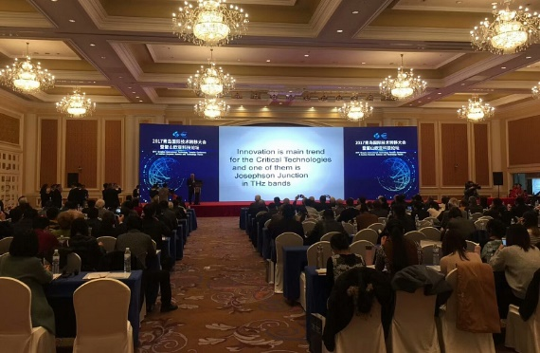
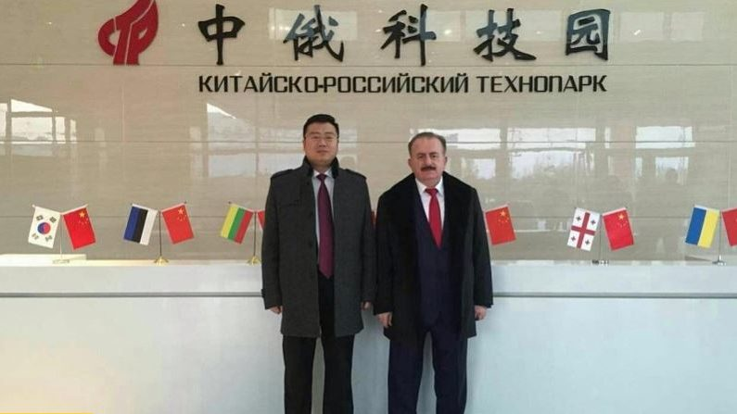
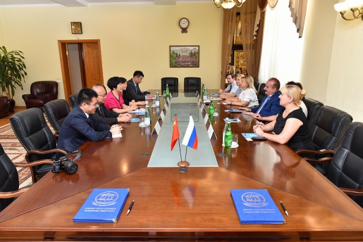
СОТРУДНИЧЕСТВО С КИТАЕМ
ДОНСКОЙ ИНСТИТУТ ДГТУ-ШТУ
СЕТЕВОЕ ПАРТНЕРСТВО
ВЗАИМОДЕЙСТВИЕ С ОРГАНИЗАЦИЯМИ:
КУЛЬТУРА , БИЗНЕС И ТУРИЗМ
ИНСТИТУЦИОНАЛЬНОЕ ПАРТНЁРСТВО
ВЗАИМОДЕЙСТВИЕ С ОРГАНИЗАЦИЯМИ:
КУЛЬТУРА , БИЗНЕС И ТУРИЗМ
ИНСТИТУ-
ЦИОНАЛЬНОЕ ПАРТНЁРСТВО
СОЗДАНИЕ ПРОГРАММ ДВОЙНОГО ДИПЛОМИРОВАНИЯ
УЧАСТИЕ В КОНКУРСАХ
НА ПОЛУЧЕНИЕ ГРАНТОВ
СОЗДАНИЕ ПРОГРАММ ДВОЙНОГО ДИПЛОМИРОВАНИЯ
ПРОГРАММЫ ДВОЙНОГО ДИПЛОМА С УНИВЕРСИТЕТАМИ КИТАЯ
РФФИ
МО КНР

Slide 28
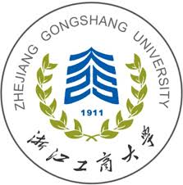
ПАРТНЕРЫ ДГТУ – ОРГАНИЗАЦИИ КИТАЯ
Шаньдунский транспортный университет
Шаньдунский политехнический университет
Яньтайский университет
Академия сельского хозяйства, пров. Шаньдун
Центральный южный университет, Чанша
Чунцинский университет
Чанчуньский политехнический университет
Гонконгский университет науки и технологии
Лудунский университет
Аньхойский университет
Шаньдунский институт бизнеса
Шэньянский строительный университет
Шэньчженьский педагогический университет
Чжэцзянский торгово-промышленный университет
Eurasia Development Ltd, г. Гонконг
Технологический центр Arts and Crafts Co. Ltd, г. Вэйхай
Зона высоких и новых технологий г. Яньтай
Сычуаньская ассоциация в РФ и странах СНГ
Ассоциация институтов текстильной и легкой промышленности совместно с Бюро ТЛП г. Ляочэн

Slide 29
СЕТЕВОЕ ПАРТНЕРСТВО
ПРОЕКТ «ЦИФРОВАЯ ШКОЛА»
ПАРТНЕРЫ С КИТАЙСКОЙ СТОРОНЫ
Совместно с образовательными организациями Китая, Грузии, Казахстана, Испании, Киргизии и Узбекистана
ЛУДУНСКИЙ
УНИВЕРСИТЕТ, ЯНЬТАЙ
ЗОНА ВЫСОКИХ И НОВЫХ ТЕХНОЛОГИЙ
ЦЕЛЬ ПРОЕКТА
Тиражирование лучших практик по развитию цифровой грамотности школьников на базе российских школ и образовательных организаций за рубежом
ЗАКАЗЧИКИ ПРОЕКТА
700 +
образовательных организаций стран-участниц

Slide 30
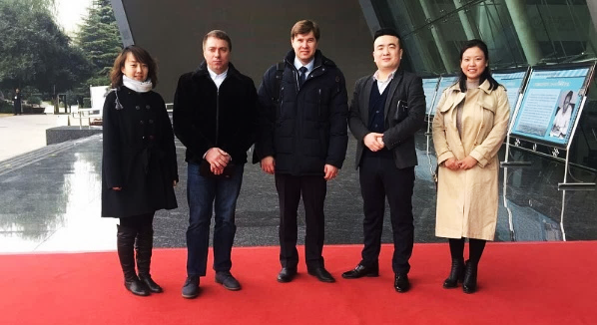
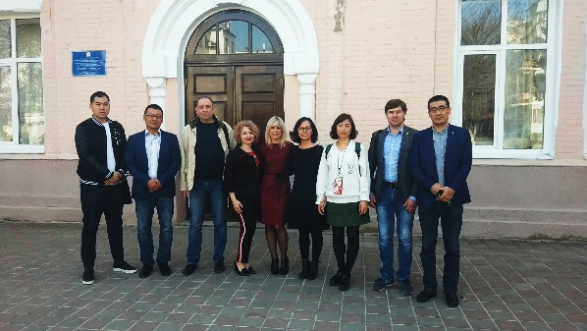
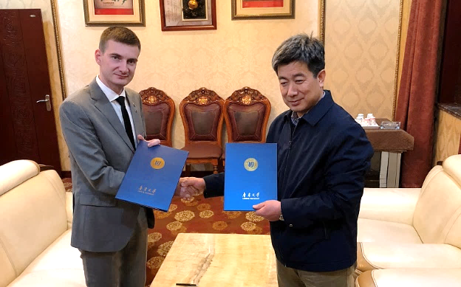
СОВМЕСТНЫЕ ПРОЕКТЫ
ЛЕГКАЯ ПРОМЫШЛЕННОСТЬ
ИНФОРМАЦИОННЫЕ ТЕХНОЛОГИИ
(СОВМЕСТНАЯ ЛАБОРАТОРИЯ)
«Яньтай Шишан Пиньсин Трэйдинг»
«Яньтай Вэйкан Трэйдинг»
«Текстильные изделия Шаосин Линсю»
«Текстиль Ваньдэ»
«Яньтай Черри Груп»
Технологический центр “Arts and Crafts Co. Ltd”
Яньтайское научно-техническое бюро (Яньтай, Китай)
МЕДИАКОММУНИКАЦИИ И МУЛЬТИМЕДИЙНЫЕ ТЕХНОЛОГИИ
Форум «Новые медиа. Сотрудничество молодежи».
Ежегодные медиаэкспедиции
China Daily (Китай)
ПРОМЫШЛЕННОСТЬ И ЭЛЕКТРОННАЯ ТОРГОВЛЯ
Промышленная зона освоения высоких технологий города Гуйян
Зона развития промышленности и электронной торговли международного торгово-логистического парка города Сиань
СОВРЕМЕННЫЕ ТЕХНОЛОГИИ СЕЛЬСКОГО ХОЗЯЙСТВА И ПИЩЕВОЙ ПРОМЫШЛЕННОСТИ
Лудунский университет (Яньтай, Китай)

Slide 31
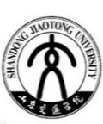
СОВМЕСТНЫЕ ПРОГРАММЫ
ПРОЕКТЫ РФФИ/РНФ И НАЦИОНАЛЬНОГО ФОНДА ЕСТЕСТВЕННЫХ НАУК КИТАЯ
3. ПРОГРАММЫ ДВОЙНЫХ ДИПЛОМОВ
ДГТУ – Китайско-российская индустриальная зона
УНИВЕРСИТЕТ Г. ЯНЬТАЙ
технические средства рыбоводства
переработка и хранение сельскохозяйственной продукции
3
Заявки на грант РФФИ в сфере биомедицины и аддитивных технологий
ШАНЬДУНСКИЙ ТРАНСПОРТНЫЙ УНИВЕРСИТЕТ
архитектура и гражданское строительство
транспортные системы
Заявка на грант Национального фонда естественных наук Китая в сфере АПК
Совместно с Шаньдунским политехническим университетом
2. ПРОГРАММЫ ЕВРОПЕЙСКОЙ КОМИССИИ
ERASMUS+
ШЕНЬЯНСКИЙ УНИВЕРСИТЕТ
архитектура и гражданское строительство
Сотрудничество университет-предприятие по модели спин-офф:
Китайско-российская индустриальная зона
Китайский сельскохозяйственный университет
Лудунский университет
4. ПРОЕКТ “ДОНСКОЙ ИНСТИТУТ
ДГТУ-ШТУ”
Некоммерческая образовательная организация Открытие – 18.06.2019

Slide 32
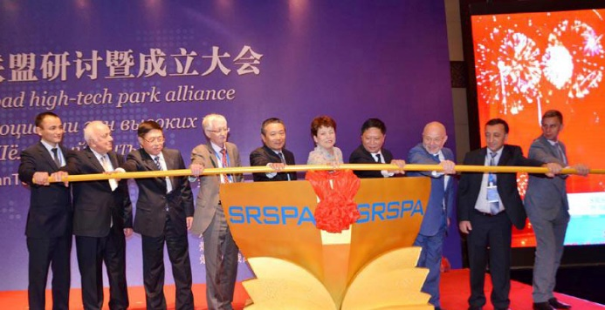
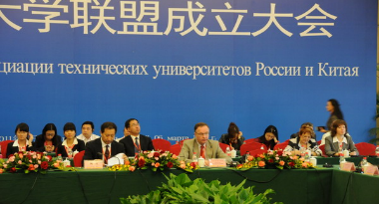
СЕТЕВОЕ ПАРТНЕРСТВО
АССОЦИАЦИЯ ЗВНТ «ШЁЛКОВЫЙ ПУТЬ»
05.07.2016 г.
Подписание пакта ассоциации ЗВНТ «Шелковый путь»
АССОЦИАЦИЯ ТЕХНИЧЕСКИХ УНИВЕРСИТЕТОВ РОССИИ И КИТАЯ АТУРК
25.05.2016 г.
Вступление в АТУРК
СОТРУДНИЧЕСТВО С ПОСОЛЬСТВОМ РФ В КНР
20-21.09.2019
Международная научно-практическая конференция: «Преподавание русского языка как иностранного и литературы в Китае: тенденции и перспективы развития»
Круглый стол с представителями МОН КНР и РФ: «Форматы сетевого сотрудничества: опыт и лучшие практики»

Slide 33
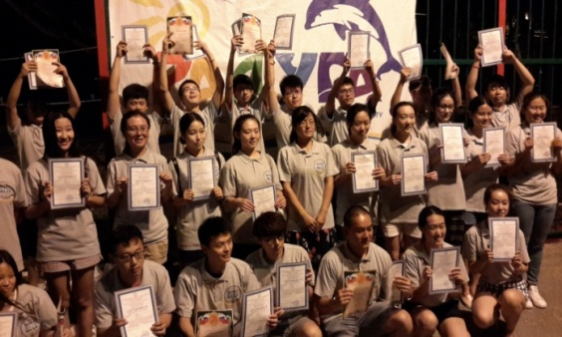
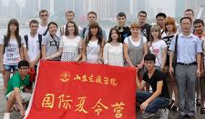
АКАДЕМИЧЕСКАЯ МОБИЛЬНОСТЬ
ЛЕТНИЕ ЛИНГВИСТИЧЕСКИЕ ШКОЛЫ-ПРАКТИКИ
ПРОГРАММЫ АКАДЕМИЧЕСКОГО ОБМЕНА
программы
изучения
русского языка
с 2004 г.
обучение
китайскому языку
российских студентов
с 2006 г.
5 человек/
семестр
Программы Шэньянского политехнического университета, г. Шэньян
7 человек/
год
Гранты КНР
Харбинский политехнический университет
ЛЕТНИЕ ИНЖЕНЕРНЫЕ ШКОЛЫ
2016-2019 - в ДГТУ
> 130 участников
2017 – 2020 семинары-тренинги «Развитие моногородов»
2014-2019 - в ШТУ
> 120 участников
2017-2020 школы по социальному предпринимательству
6 человек/
семестр
Программы Шаньдуньского транспортного университета
20 человек/
семестр
Медиаэкспедиции (China Daily, Министерство связи РФ, ДГТУ)
36 человек (июль 2018г.)
Программа Летней школы Шаньдуньского транспортного университета

Slide 34
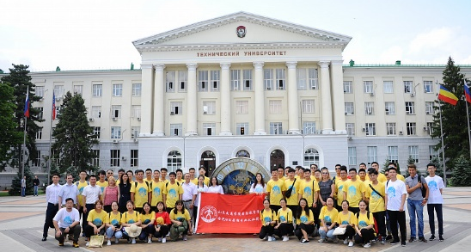
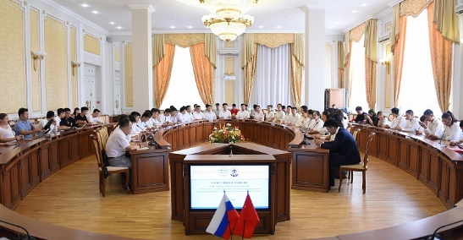
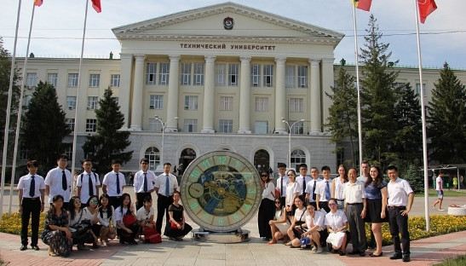
ЭКСПОРТ ОБРАЗОВАТЕЛЬНЫХ УСЛУГ
24
1195
организации - партнера
студентов из Китая обучаются в ДГТУ
35
договоров с китайскими
университетами и организациями
174
из них:
бакалавриат
173
магистратура
27
совместных образовательных программ
35
аспирантура
3
813
Донской институт ШТУ-ДГТУ
ежегодные международные
летние школы

Slide 35
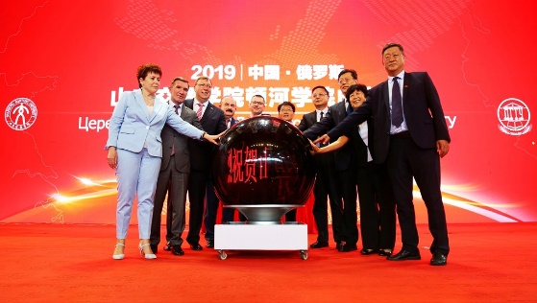
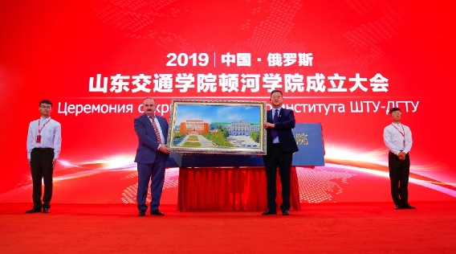
ПРОЕКТ «ДОНСКОЙ ИНСТИТУТ ШТУ-ДГТУ»
18.06.2019
торжественное открытие института

Slide 36
ПРОЕКТ «ДОНСКОЙ ИНСТИТУТ ШТУ-ДГТУ»
СОВМЕСТНЫЕ ОБРАЗОВАТЕЛЬНЫЕ ПРОГРАММЫ
СТРОИТЕЛЬСТВО МОСТОВ И ТОННЕЛЕЙ
346
обучающихся
813
ОРГАНИЗАЦИЯ ПЕРЕВОЗОК И УПРАВЛЕНИЕ НА ТРАНСПОРТЕ
310
обучающихся
обучающихся
КОМПЬЮТЕРНЫЕ НАУКИ
И ТЕХНОЛОГИИ
(англ., начало набора 2022/2023 уч.год)
157
обучающихся

Slide 37
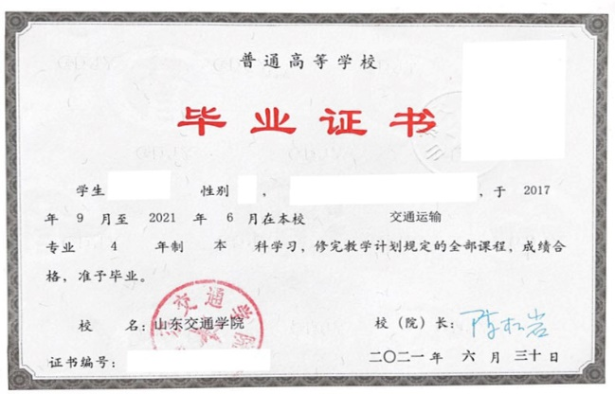
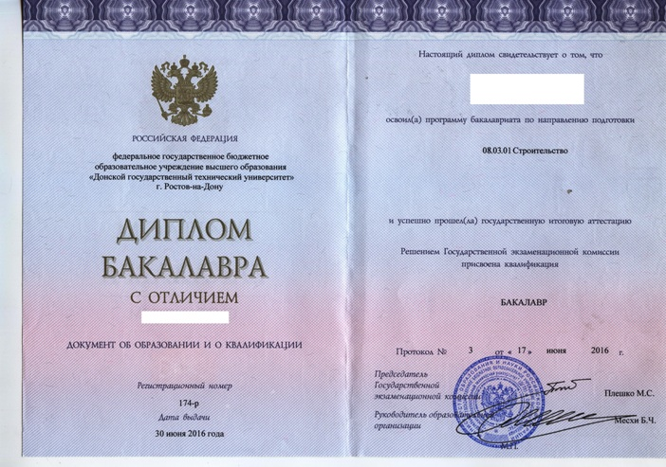
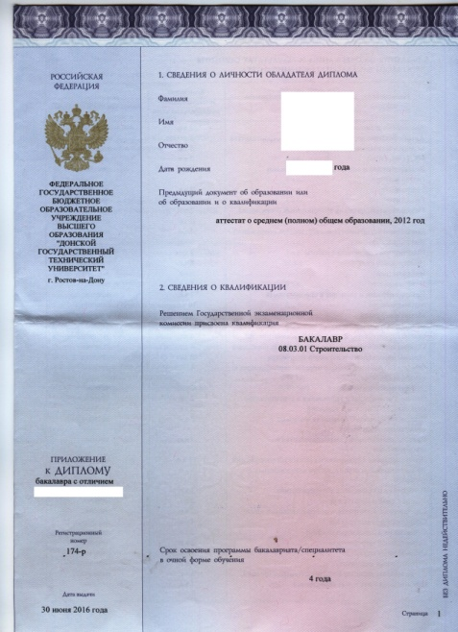
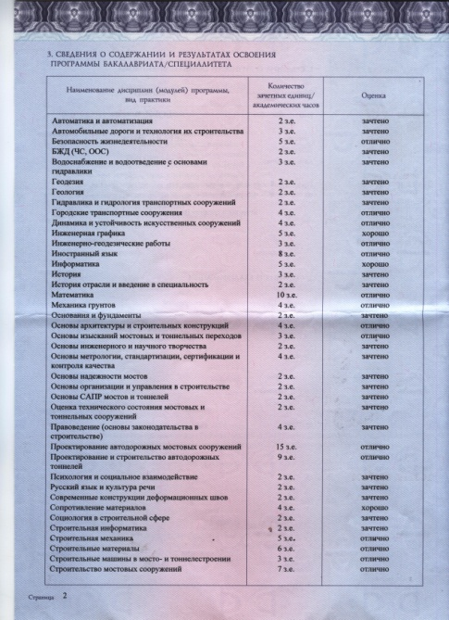
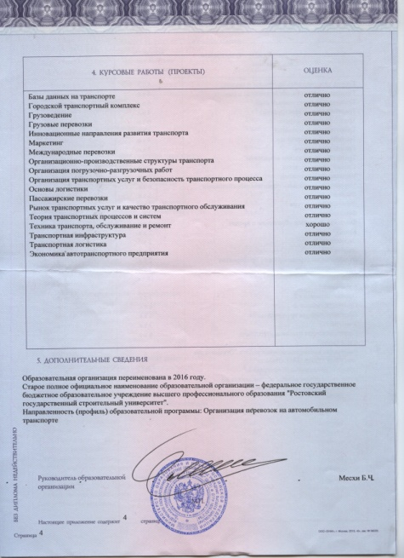
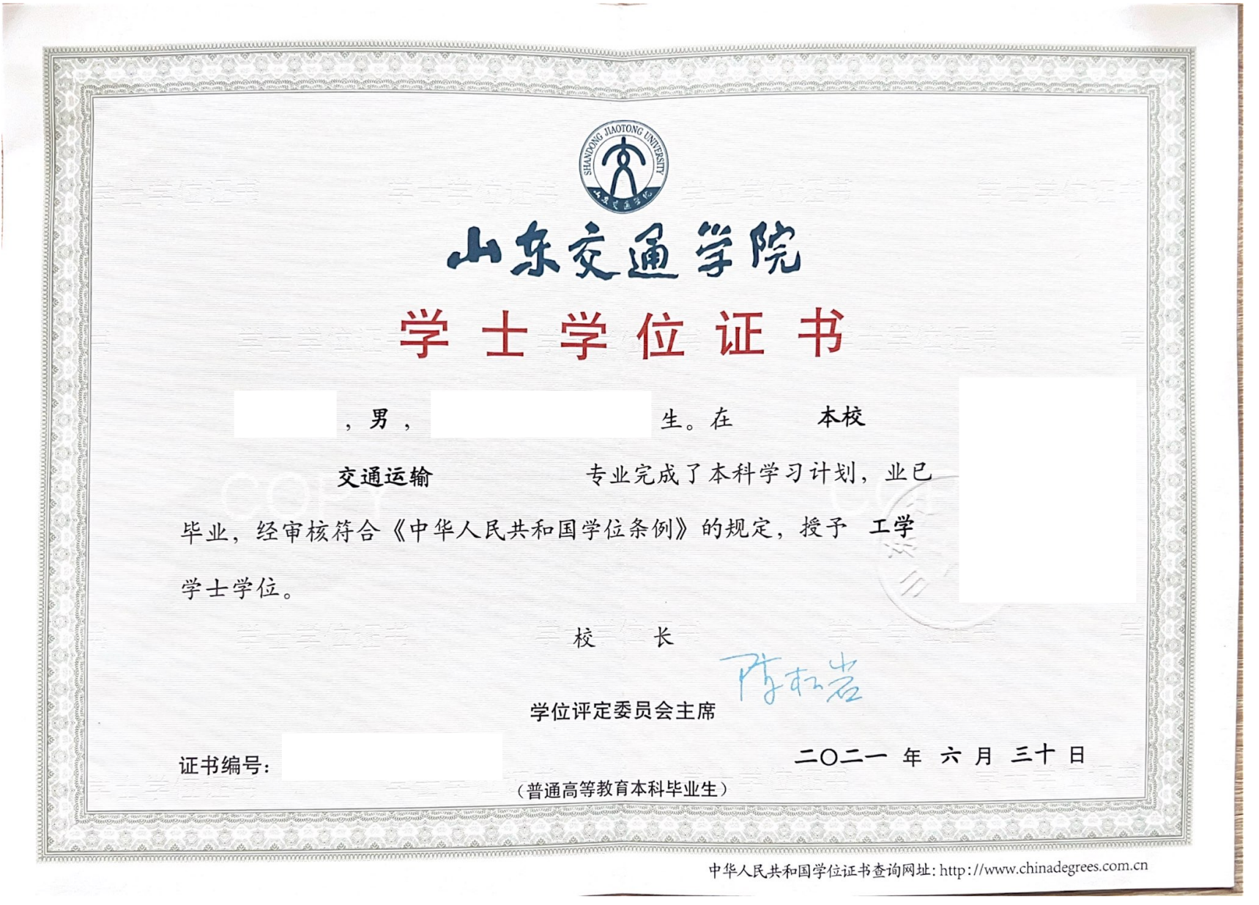
ПРОЕКТ «ДОНСКОЙ ИНСТИТУТ ШТУ-ДГТУ»
ДИПЛОМ ДГТУ
об образовании и (или) квалификации государственного образца
ДИПЛОМ ШТУ
о высшем образовании
+
о присвоении степени бакалавра

Slide 38
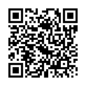
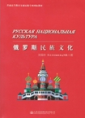
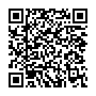
УЧЕБНО-МЕТОДИЧЕСКОЕ ОБЕСПЕЧЕНИЕ
СОВМЕСТНЫЕ ПУБЛИКАЦИИ И
УЧЕБНО-МЕТОДИЧЕСКИЕ ПОСОБИЯ
РАЗРАБОТКА УМКД ПО РУССКОМУ ЯЗЫКУ КАК ИНОСТРАННОМУ «МЫ»
*Технологии дополненной реальности

Slide 39
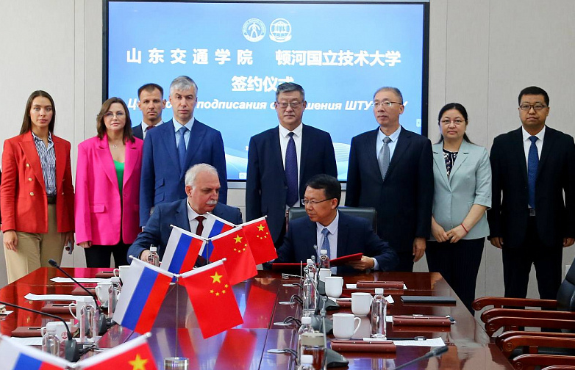
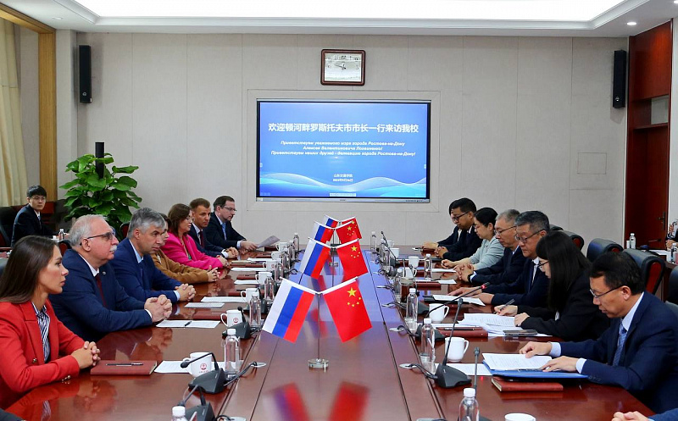
ЯЗЫКОВЫЕ ЭКЗАМЕНАЦИОННЫЕ ЦЕНТРЫ
27.09.2023
подписано рамочное соглашение о совместном создании языковых экзаменационных центров между ДГТУ и ШТУ:
HSK в ДГТУ
Региональный экзаменационный центр по китайскому языку как иностранному
ТРКИ в ШТУ
Центр государственного сертифицированного тестирования по русскому языку как иностранному

